Slide 1

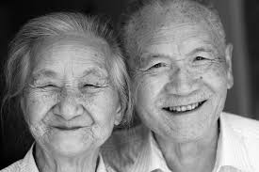
Physical and Cognitive Development in Late Adulthood

Slide 2
Guidepost :
1. Bagaimana populasi lansia pada yang saat ini berubah?
2. Bagaimana harapan hidup berubah, apa yang menyebabkan penuaan, dan kemungkinan apa yang ada untuk memperpanjang rentang hidup?
3. Apa Perubahan fisik yang terjadi pada usia tua, dan bagaimana Perubahan ini dapat bervariasi di antara individu?
4. Masalah kesehatan apa yang umum terjadi pada masa tua dewasa, faktor apa yang memengaruhi kesehatan, masalah mental dan perilaku apa yang dialami beberapa orang lanjut usia?
5. Apa keuntungan dan kerugian dalam kemampuan kognitif cenderung terjadi pada akhir masa dewasa, dan apakah ada cara untuk meningkatkan kinerja kognitif orang tua?

Slide 3

Guidepost 1 : Bagaimana populasi lansia pada saat ini berubah?
Old Age Today
Upaya untuk melawan ageisme (prasangka/diskriminasi yang didasarkan pada usia) telah mengalami kemajuan, berkat makin banyaknya lansia yang sehat dan aktif.

Slide 4
Guidepost 1 : Bagaimana populasi lansia pada saat ini berubah?
The Graying of the Population
Pada tahun 2006 → 500 juta orang di dunia berumur 65 thn atau lebih.
Pada tahun 2030 → 1 miliar orang di dunia (2x lipatnya)
Pada saat ini orang-orang hidup lebih lama, terutama di negara maju.

Slide 5
Guidepost 1 : Bagaimana populasi lansia pada saat ini berubah?
Young Old to Oldest Old
Penuaan primer: proses penurunan tubuh yang bertahap dan tak terhindarkan, yang di mulai sejak awal kehidupan dan terus berlangsung selama bertahun-tahun. (tidak dapat dikontrol)
Penuaan sekunder: merupakan hasil penyakit, kesalahan, dan penyalahgunaan. (dapat dihindari dan berada dalam kontrol seseorang)

Slide 6
Guidepost 1 : Bagaimana populasi lansia pada saat ini berubah?
3 kelompok lansia :
1. lansia muda (young old) : 65-74 tahun
2. lansia tua (old old) : 75-84 tahun
3. lansia tertua (oldest old) : 85-… tahun
Functional Age
Seberapa baik seseorang berfungsi dalam lingkungan fisik dan sosial dibandingkan dengan orang lain yang seusianya.

Slide 7
Guidepost 1 : Bagaimana populasi lansia pada saat ini berubah?
Research in gerontology :
Studi tentang usia dan proses penuaan.
Geriatrics :
Cabang pengobatan yang berhubungan dengan penuaan.
Untuk lansia tertua (oldest old) perlu adanya layanan pendukung.

Slide 8
Guidepost 2 : Bagaimana harapan hidup berubah, apa yang menyebabkan penuaan, dan kemungkinan apa yang ada untuk memperpanjang rentang hidup?
PHYSICAL DEVELOPMENT
Longevity and Aging
Live expectancy : merupakan usia di mana seseorang yang lahir pada waktu dan tempat tertentu memiliki kecenderungan untuk hidup secara statistik, berdasarkan usia dan status kesehatannya pada saat itu.
Life span : periode terpanjang kehidupan anggota spesies kita.

Slide 9
Guidepost 2 : Bagaimana harapan hidup berubah, apa yang menyebabkan penuaan, dan kemungkinan apa yang ada untuk memperpanjang rentang hidup?
Trends and Factors in Life Expectancy
Yang mendasari penuaan populasi adalah peningkatan signifikan harapan hidup.
Semakin panjang manusia hidup, semakin panjang keinginan mereka untuk hidup.
Gender Differences
- Hampir di seluruh dunia, wanita hidup lebih lama dibandingkan pria.
Regional and Racial/Ethnic Differences
- Rata-rata, seseorang yang lahir di negara maju dapat berharap untuk hidup lebih lama dibandingkan di negara berkembang.

Slide 10
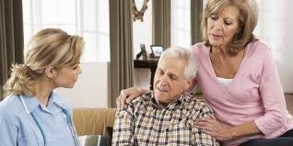
Guidepost 2 : Bagaimana harapan hidup berubah, apa yang menyebabkan penuaan, dan kemungkinan apa yang ada untuk memperpanjang rentang hidup?
Why People Age
Awal dari senescence setiap manusia sangat bervariasi.
Apa yang terjadi pada tubuh manusia sejalan dengan berlalunya waktu.

Slide 11
Guidepost 2 : Bagaimana harapan hidup berubah, apa yang menyebabkan penuaan, dan kemungkinan apa yang ada untuk memperpanjang rentang hidup?
Genetic-Programming Theories
Usia tubuh yang berkaitan dengan jadwal perkembangan normal ditanamkan dalam gen.
Programmed senescence theory : penuaan merupakan hasil pertukaran berurutan pada gen tertentu.
Endocrine theory : jam biologis bertindak melalui hormon untuk mengontrol penuaan.
Immunological theory : gen tertentu dapat menyebabkan masalah dalam sistem kekebalan tubuh yang menurun seiring bertambahnya usia.

Slide 12
Guidepost 2 : Bagaimana harapan hidup berubah, apa yang menyebabkan penuaan, dan kemungkinan apa yang ada untuk memperpanjang rentang hidup?
Variable-Rate Theories :
Hasil dari proses yang bervariasi dari satu individu ke individu yang lain dan bisa jadi dipengaruhi oleh faktor internal dan eksternal.
Wear and tear theory : sel dan jaringan memiliki bagian vital yang akan rusak.
Free radical theory : molekul oksigen yang tidak stabil terbentuk dalam proses metabolisme menyebabkan organ untuk berhenti berfungsi.
Rate of living theory : semakin besar tingkat metabolisme organisme, semakin pendek usianya.
Autoimmune theory : sistem imun menjadi bingung dan menyerang sel tubuhnya sendiri.

Slide 13
Guidepost 2 : Bagaimana harapan hidup berubah, apa yang menyebabkan penuaan, dan kemungkinan apa yang ada untuk memperpanjang rentang hidup?
How Far Can the Life Span Be Extended?
Sampai saat ini, Survival curve menunjukan persentase populasi manusia atau hewan yang hidup pada berbagai usia.
Leonard Hayflick (1974) menemukan bahwa sel manusia akan membelah dari 50 kali di sebut Hayflick limits.

Slide 14
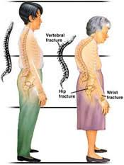
Guidepost 3 : Perubahan fisik apa yang terjadi selama usia tua, dan bagaimana perubahan ini bervariasi diantara individu?
Physical Changes
Sebagian perubahan fisik yang biasanya terkait dengan penuaa, dapat dilihat dengan jelas melalui pengamatan biasa.
Penipisan tulang dapat menyebabkan “dowager hump”
pada belakang leher, terutama bagi wanita dengan
osteoporosis.

Slide 15
Guidepost 3 : Perubahan fisik apa yang terjadi selama usia tua, dan bagaimana perubahan ini bervariasi diantara individu?
Organic and Systemic Changes
- Penuaan bersama dengan stress kronis, dapat menekan fungsi imun tubuh.
Reserve capacity or organ reserve
- Kemampuan cadangan yang membantu sistem tubuh berfungsi sepenuhnya pada waktu stress.
- Dengan bertambahnya usia, level cadangan cenderung menurun, dan banyak lansia yang tidak dapat merespons tuntutan fisik secepat sebelumnya.

Slide 16
Guidepost 3 : Perubahan fisik apa yang terjadi selama usia tua, dan bagaimana perubahan ini bervariasi diantara individu?
The Aging Brain
Pada lansia normal dan sehat, perubahan pada otak biasanya bersifat rendah dan hanya membuat sedikit perbedaan.
Perubahan pada otak sangat bervariasi dari satu individu ke individu lain.
Tidak semua perubahan di otak bersifat destruktif (merusak).

Slide 17
Guidepost 3 : Perubahan fisik apa yang terjadi selama usia tua, dan bagaimana perubahan ini bervariasi diantara individu?
Sensory and Psychomotor Functioning
Perbedaan individu dalam fungsi sensorik dan motorik meningkat seiring bertambahnya usia.
Masalah penglihatan dan pendengaran dapat menghilangkan aktivitas hubungan sosial dan independen.
Kerusakan motorik dapat membatasi aktivitas sehari-hari.

Slide 18
Guidepost 3 : Perubahan fisik apa yang terjadi selama usia tua, dan bagaimana perubahan ini bervariasi diantara individu?
Vision :
Mata yang makin tua membutuhkan lebih banyak cahaya untuk melihat dan lebih sensitif terhadap kilauan.
Cataracts
Age-related macular degeneration
Glaucoma

Slide 19
Guidepost 3 : Perubahan fisik apa yang terjadi selama usia tua, dan bagaimana perubahan ini bervariasi diantara individu?
Hearing :
40% lansia menderita kehilangan pendengaran, sering kali disebabkan oleh pres-bycusis (penuruanan dalam kemampuan mendengarkan suara bernada tinggi).
Strength, Endurance, Balance, and Reaction Time :
- Orang dewasa biasanya kehilangan sekitar 10- 20% kekuatan mereka ketika mencapai usia 70thn.

Slide 20
Guidepost 3 : Perubahan fisik apa yang terjadi selama usia tua, dan bagaimana perubahan ini bervariasi diantara individu?
Sleep
Orang yang lebih tua cenderung kurang tidur dan bermimpi lebih sedikit dari sebelumnya.
Insomnia kronis / sulit tidur merupakan penyebab dari depresi.
Sexsual Functioning
Faktor terpenting dalam mempertahankan fungsi seksual adalah aktifitas seksual yang konsisten dari tahun ke tahun.
Seks pada masa dewasa akhir berbeda dengan apa yang ada pada masa yang lebih muda.

Slide 21
Guidepost 4 : Masalah kesehatan apa yang umum terjadi pada masa tua dewasa, faktor apa yang memengaruhi kesehatan, masalah mental dan perilaku apa yang dialami beberapa orang lanjut usia?
Kesehatan Fisik dan Mental
Status Kesehatan
Kondisi dan Cacat Kronis
-Keadaan Kronis yang Umum
Enam dari tujuh penyebab utama kematian pada usia tua di Amerika Serikat adalah kondisi kronis: jantung berdenyut, kanker, stroke, penurunan pernapasan kronis, diabetes, dan influenza / pumumonia (yang dihitung oleh otoritas kesehatan pemerintah sebagai satu kondisi).
Hipertensi dan diabetes.
-Ketidakmampuan dan Keterbatasan Aktifitas.
Lebih dari 90 persen orang dewasa AS yang lebih tua dapat melakukan kegiatan penting seperti hidup sehari-hari (ADLs)
Lebih dari 20 persen mengalami kesulitan dengan aktivitas instrumental kehidupan sehari-hari (IADLs).

Slide 22

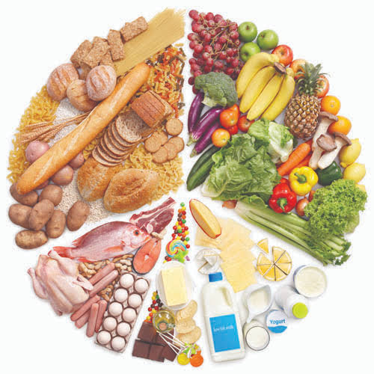
Guidepost 4 : Masalah kesehatan apa yang umum terjadi pada masa tua dewasa, faktor apa yang memengaruhi kesehatan, masalah mental dan perilaku apa yang dialami beberapa orang lanjut usia?
Pengaruh Gaya Hidup terhadap Kesehatan dan Umur Panjang
Aktivitas fisik
Olahraga teratur, dapat memperkuat jantung dan paru-paru dan mengurangi stress. Ketidakaktivan, berkontribusi terhadap penyakit jantung, diabetes, kanker usus besar, dan tekanan darah tinggi. Ini dapat menyebabkan obesitas.
Nutrisi
-Nutrisi memainkan peran besar dalam kerentanan terhadap penyakit kronis.
-Diet sehat dapat mengurangi risiko obesitas serta tekanan darah tinggi dan kolesterol tinggi.
-Mengkonsumsi buah-buahan dan sayuran.
-Mengkonsumsi ikan yang tinggi asam lemak omega 3.

Slide 23
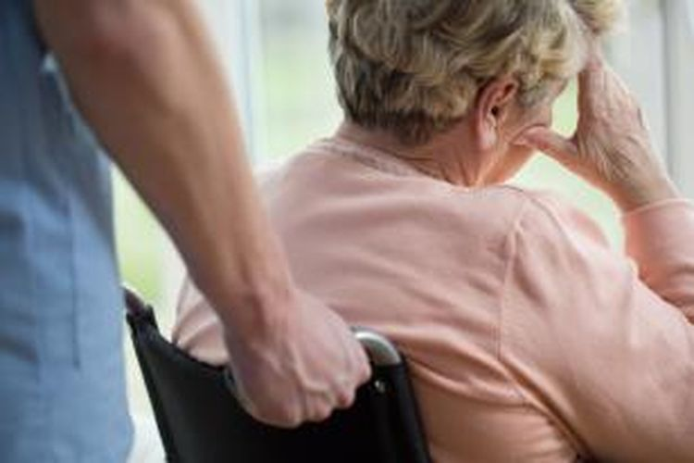
Guidepost 4 : Masalah kesehatan apa yang umum terjadi pada masa tua dewasa, faktor apa yang memengaruhi kesehatan, masalah mental dan perilaku apa yang dialami beberapa orang lanjut usia?
Masalah Mental dan Perilaku
-Depresi. Akar dari depresi dapat ditemukan di awal kehidupan. Dalam survei MIDUS, kurangnya dukungan emosional orang tua selama pada masa kanak-kanak dikaitkan dengan gejala depresi dan perubahan kesehatan kronis pada usia dewasa dan usia tua.
Depresi dapat diobati dengan obat antidepresan, psikoterapi, atau keduanya, dan juga dengan latihan aerobik.
-Dimensia. Dimensia adalah kerusakan atau menurunnya fungsi kognitif dan perilaku karena penyebab fisiologis.
Penyebab dimensia:
Penyakit alzhaimer
Parkinson

Slide 24
-Penyakit Alzheimer. Secara bertahap merampas kecerdasan, kesadaran, dan bahkan kemampuan untuk mengontrol fungsi tubuh orang dewasa tua dan akhirnya membunuh mereka.
Gejala. Gejala klasik penyakit Alzheimer adalah gangguan memori, penurunan bahasa, dan defisit dalam pemrosesan visual dan spasial.
Penyebab dan Faktor Risiko. Akumulasi protein abnormal yang disebut beta emyloid peptide. Otak orang yg mengidap AD mengandung jumlah berlebih dari neurofibrillary tangles dan gumpalan lilin besar dari amyloid plaque.
Diagnosis dan Prediksi.
-Pemeriksaan postmortem pada jaringan otak.
-Neuroimaging
-Pemindaian noninvasif PET
Berkurangnya aktivitas metabolisme dalam hippocampus orang dewasa yang sehat dapat secara akurat memprediksi siapa yang akan menderita Alzheimer atau kerusakan memori terkait dalam sembilan tahun ke depan.
Pengobatan. Obat Memantine.

Slide 25

Guidepost 5 : Apa keuntungan dan kerugian dalam kemampuan kognitif cenderung terjadi pada akhir masa dewasa, dan apakah ada cara untuk meningkatkan kinerja kognitif orang tua?
Aspek perkembangan kognitif
Kemampuan Intelejensi dan Pemrosesan
-Mengukur Kecerdasan Orang Dewasa.
-Studi Longleudinal Seatle: Use It or Lose It.
-Pemecahan Masalah Sehari-hari. Perbedaan usia berkurang dalam penelitian yang berfokus pada masalah interpersonal daripada masalah instrumental.
-Perubahan dalam Kemampuan Pemrosesan.
-Kemampuan Kognitif dan Mortalitas.

Slide 26
Guidepost 5 : Apa keuntungan dan kerugian dalam kemampuan kognitif cenderung terjadi pada akhir masa dewasa, dan apakah ada cara untuk meningkatkan kinerja kognitif orang tua?
Memori: Bagaimana Itu Berubah?
Memori Jangka Pendek.
Sensory memory; penyimpanan informasi sementara, singkat.
Working memory; penyimpanan jangka pendek tentang informasi yang sedang aktif proses.
Memori Jangka Panjang.
Memori episodik; pengalaman yang spesifik terkait dengan waktu dan tempat.
Memori semantik; mengenai pengetahuan umum, kebiasaan sosial dan Bahasa.
Memori prosedural; memori jangka panjang dari skill motorik, kebiasaan, dan apa yang dilakukan yang bisa diingat tanpa adanya upaya kesadaran.

Slide 27
Guidepost 5 : Apa keuntungan dan kerugian dalam kemampuan kognitif cenderung terjadi pada akhir masa dewasa, dan apakah ada cara untuk meningkatkan kinerja kognitif orang tua?
Percakapan dan Memori: Efek Penuaan.
Orang dewasa tua memiliki masalah mengenai kata ketika diberi makna.
Saat berbicara, orang dewasa tua menyelipkan lidah.
Lebih sering ada jeda seperti, “um”, “er”.
Salah dalam mengeja kata.
Mengapa Beberapa Sistem Memori Menurun?
1. Perubahan Neurological
2. Masalah dalam Pengkodean, Penyimpanan, dan Pengambilan

Slide 28

Guidepost 5 : Apa keuntungan dan kerugian dalam kemampuan kognitif cenderung terjadi pada akhir masa dewasa, dan apakah ada cara untuk meningkatkan kinerja kognitif orang tua?
Kebijaksanaan
Menurut pembelajaran Baltes, kebijaksanaan tidak terkait usia, tetapi orang-orang dari segala usia memberikan tanggapan yang lebih bijaksana terhadap masalah yang mempengaruhi kelompok umur mereka sendiri.

Slide 29


